Slide 1
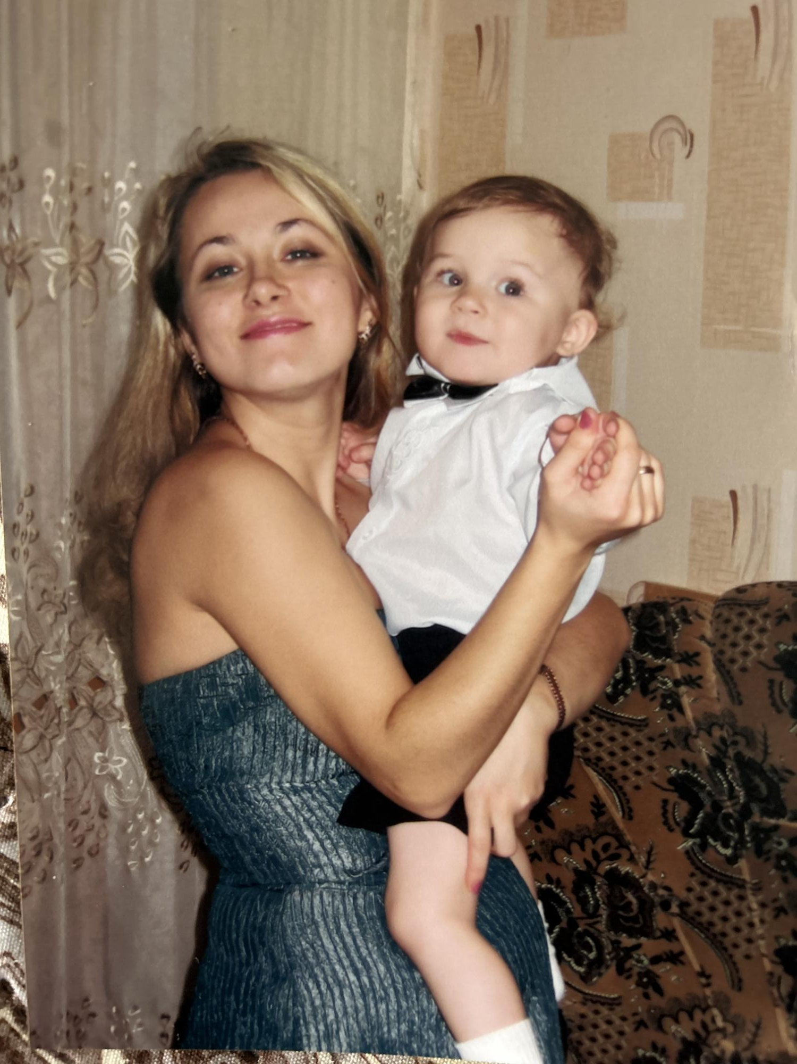
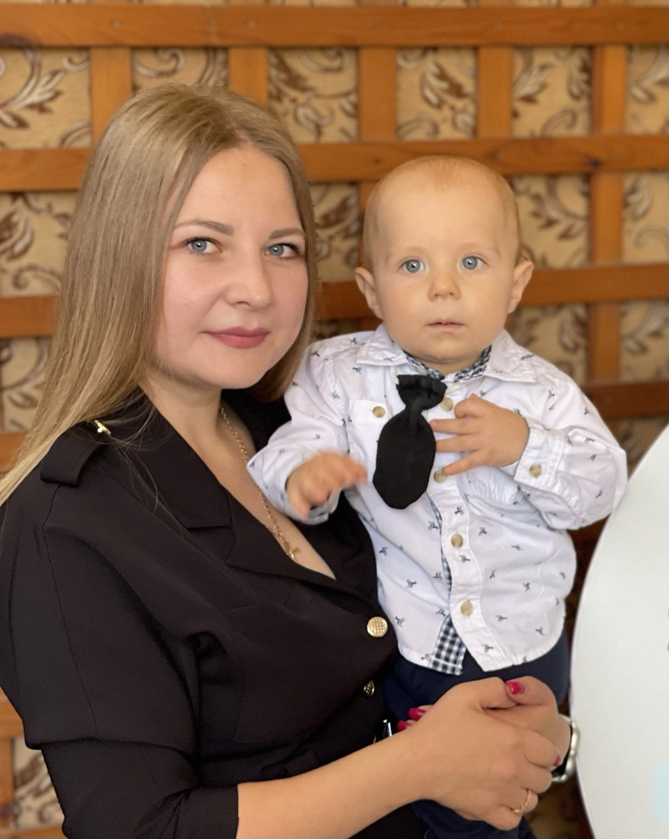
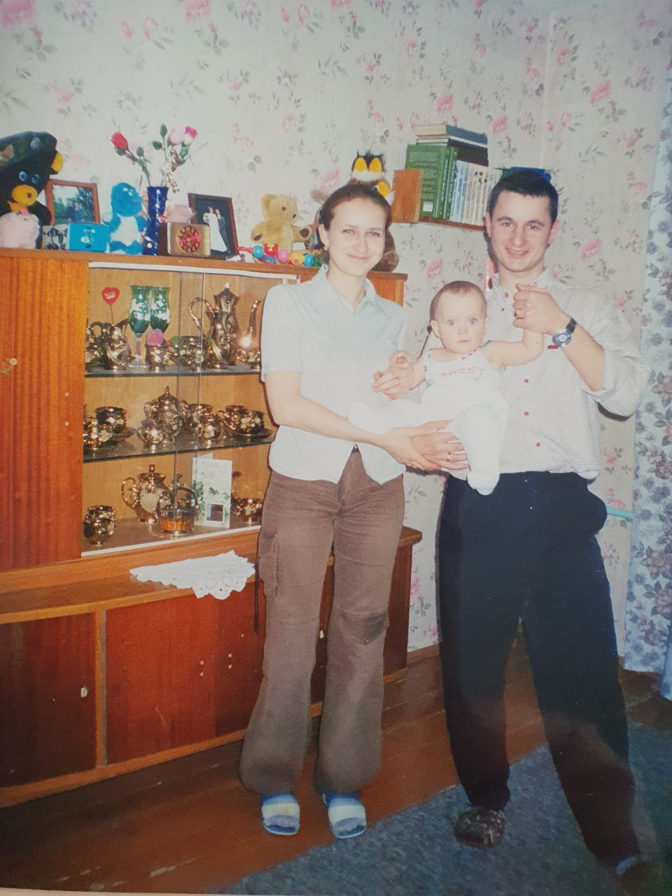
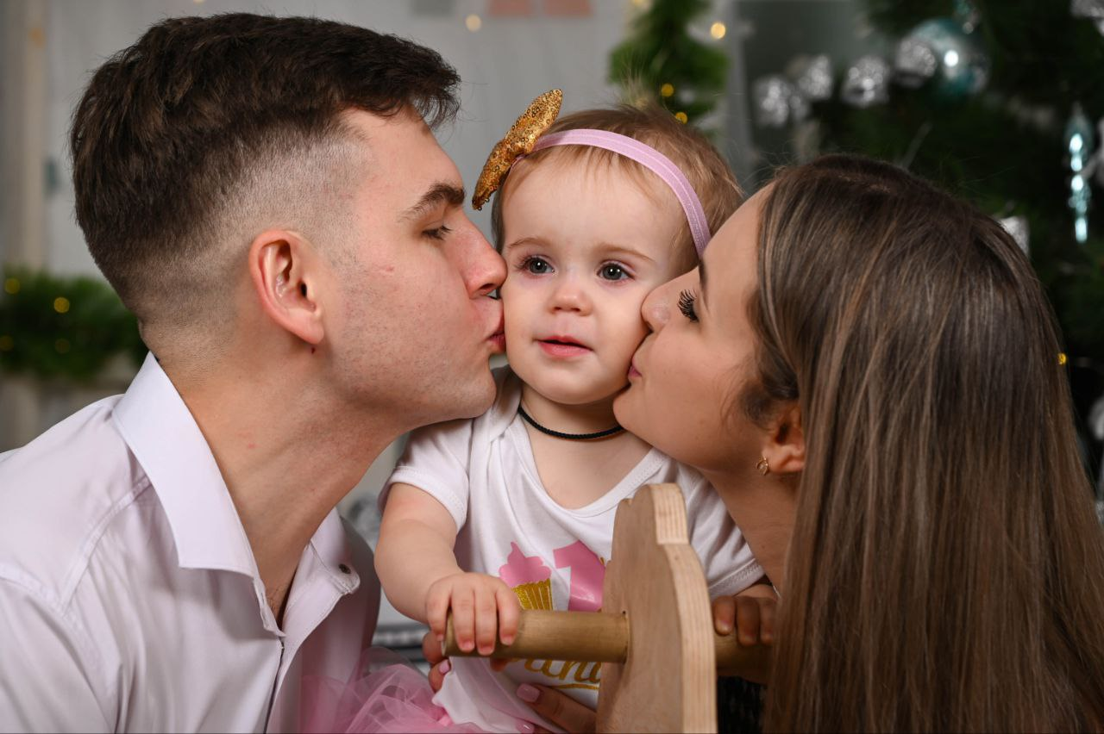
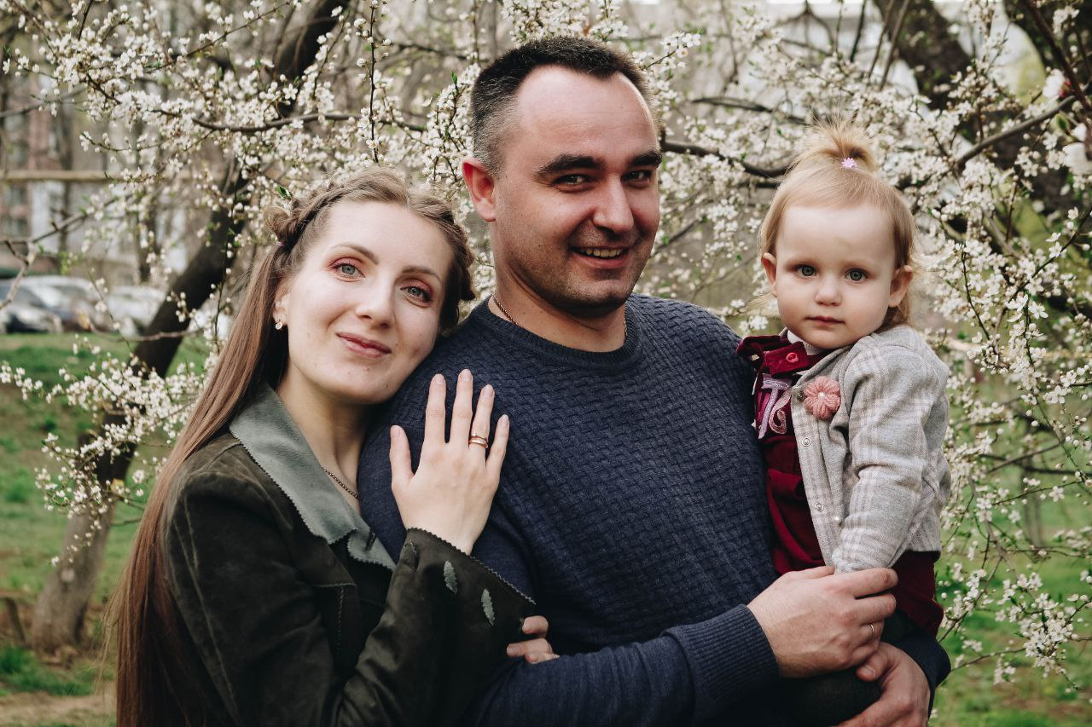
«СТУДЕНЧЕСКИЕ МАЛЫШИ»
автор идеи
к. мед. н. доцент кафедры общей врачебной
практики и медицинской реабилитации
ФГБОУ ВО ЛГМУ им. Свт. Луки МЗ РФ,
директор МОО «СЖД» г. Луганска
Ковалева И.С.

Slide 2
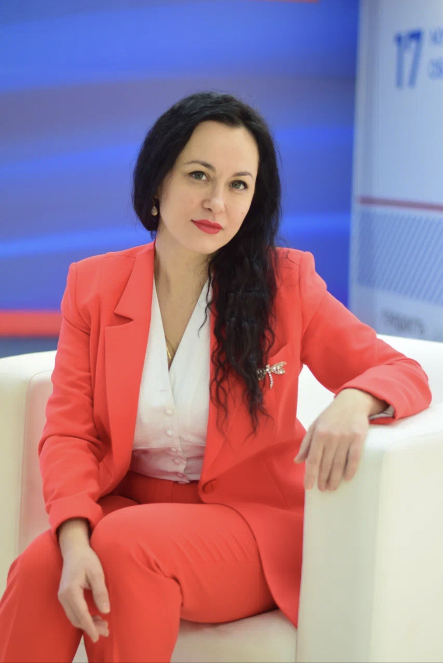
Ковалева Ирина Станиславна
К. мед. н., доцент кафедры общей врачебной практики и медицинской реабилитации ФГБОУ ВО ЛГМУ им. Свт. Луки Минздрава России.
директор Луганской МОО «Союз женщин Донбасса».
Автор идеи «Студенческие малыши».
Руководитель проекта победителя ФПГ «Реабилитация демобилизованных участников СВО – Один за всех и все за одного».
Магистр юриспруденции.
Выпускница образовательной программы «Женщина-лидер». Международный поток.
ИП Руководитель «Центр красоты и здоровья Доктор Ковалева» с 2015 года.
Член партии «Единая Россия».
Член Совета ЛРОО «Союз женщин Донбасса».
Победитель Всероссийского Конкурса проектов в области социального предпринимательства и СОНКО «Мой добрый бизнес» 2023.
Выпускница первой Школы социальных предпринимателей на Донбассе.
Эксперт и докладчик Международных конференций и форумов.
Наставник проекта «Спасибо, братцы!», образовательной платформы АНО «Россия - страна возможностей».

Slide 3

Указ Президента РФ от 21 июля 2020 г. № 474 “О национальных целях развития Российской Федерации на период до 2030 года”
В целях осуществления прорывного развития Российской Федерации, увеличения численности населения страны, повышения уровня жизни граждан, создания комфортных условий для их проживания, а также раскрытия таланта каждого человека постановляю:
1. Определить следующие национальные цели развития Российской Федерации (далее - национальные цели) на период до 2030 года:
а) сохранение населения, здоровье и благополучие людей;
....
2. Установить следующие целевые показатели, характеризующие достижение национальных целей к 2030 году:
а) в рамках национальной цели "Сохранение населения, здоровье и благополучие людей":
обеспечение устойчивого роста численности населения Российской Федерации;
....

Slide 4

СУТЬ ПРОЕКТА
Проект направлен на создание комнат-яслей при Высших учебных заведениях для детей- грудничков и раннего возраста, мамы которых учатся на очной форме обучения.
Определенная часть современных молодых людей запрограммирована на сценарий: закончу ВУЗ, сделаю карьеру, стану на ноги, куплю свою квартиру, и вот тогда уже можно рожать.
Однако, по большинству социологических опросов финансовая независимость у граждан РФ достигается после 27 лет
(т.е. после окончания ВУЗа).

Slide 5
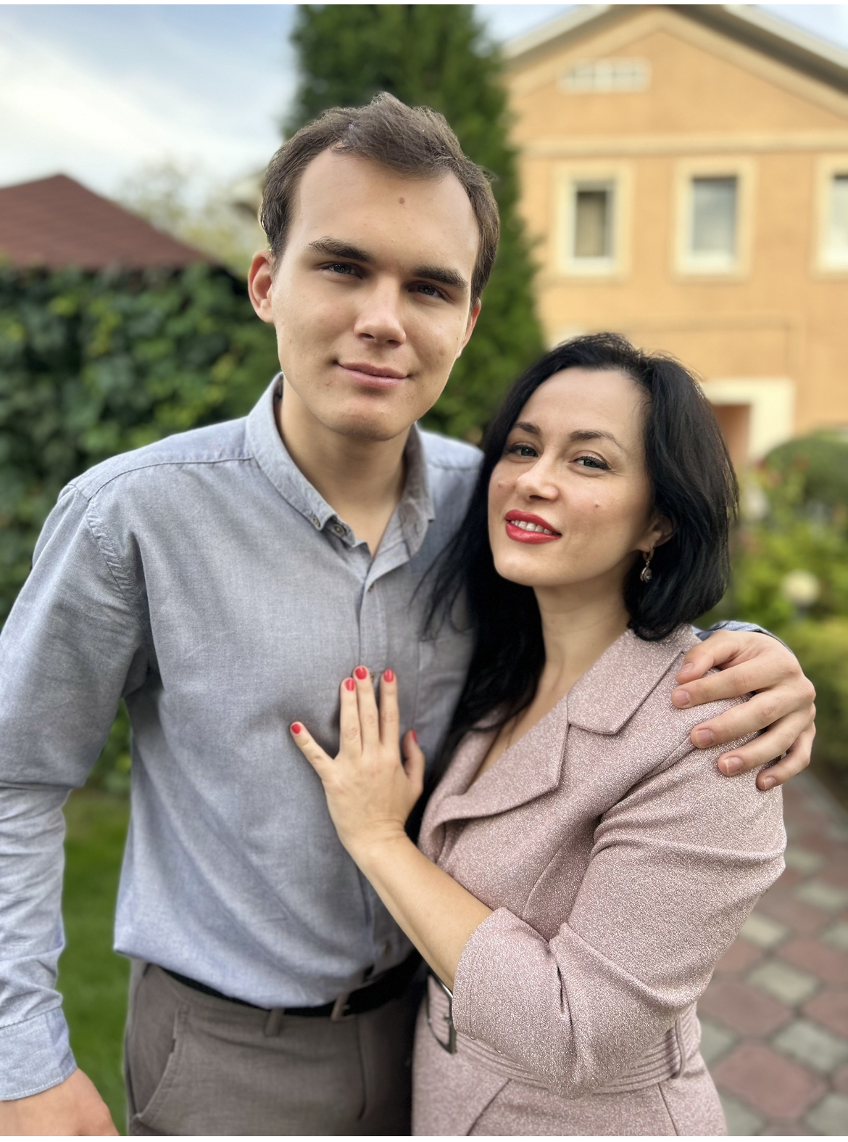
Хочу развеять мифы своим примером и примером успешных женщин, которых знаю лично
На фото я со свом сыном-первенцем Ярославом, когда ему было 1 год и сейчас в 19 лет.
Родила после пятого курса.
Закончила ВУЗ, интернатуру, прошла профессиональную переподготовку и в 28 лет защитила кандидатскую диссертацию и имела бизнес в бьюти индустрии.
Помогали все: бабушки и дедушки, прабабушки и прадедушки.
Однако не у всех есть такая опора.

Slide 6
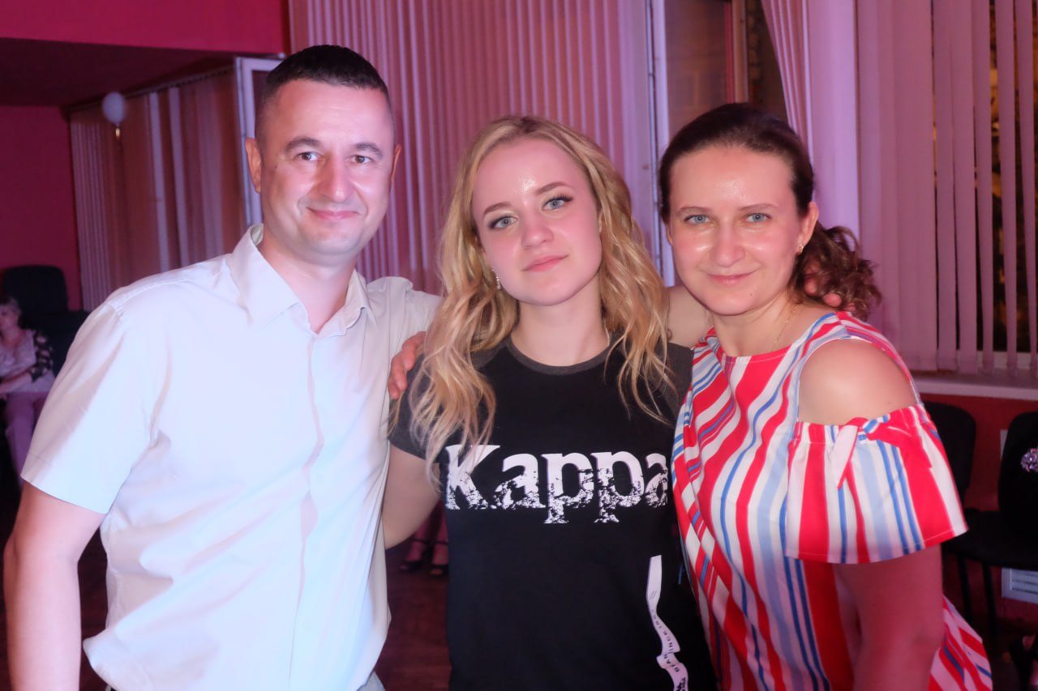
Еще один пример
Кристина Бондарева
Женщина-лидер, главный врач Ветковской центральной районной больницы, депутат Ветковского районного Совета Депутатов.
Родила дочь в студенческие годы , что не помешало построить успешную карьеру, состояться как мать служить своему народу.
На фото с дочерью Валерией и супругом Виталием.

Slide 7
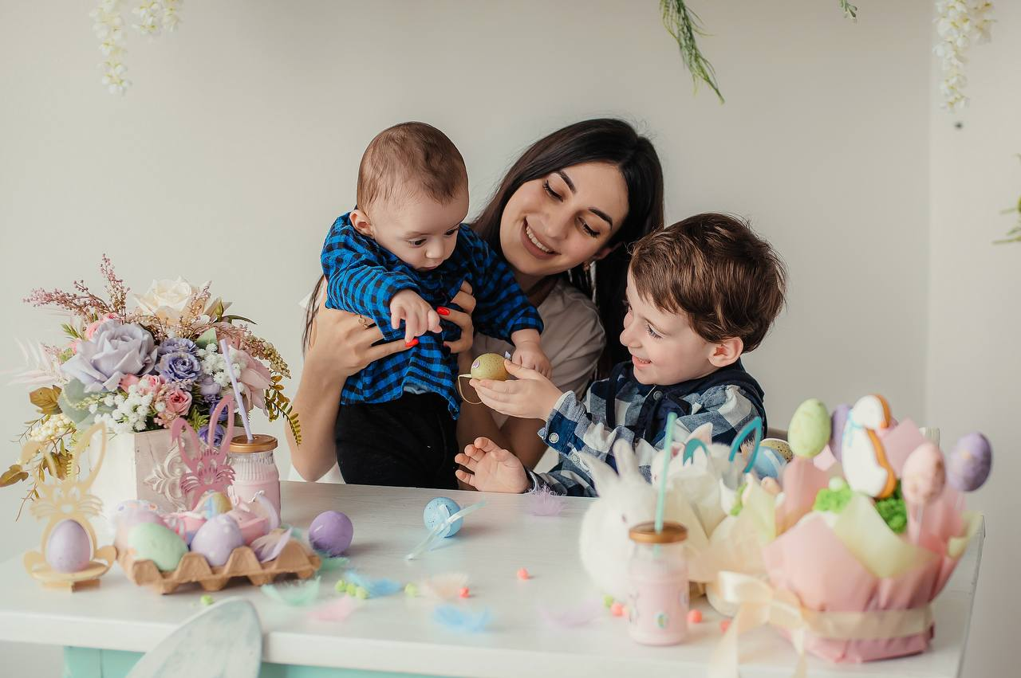

ЦЕЛЕВАЯ АУДИТОРИЯ
Молодые мамочки-обучающиеся, которые имеют детей в возрасте от 2 месяцев до 1.5 лет и учатся на очной форме обучения в ВУЗах, желающие продолжить учебу без академического отпуска по уходу за ребенком.

Slide 8
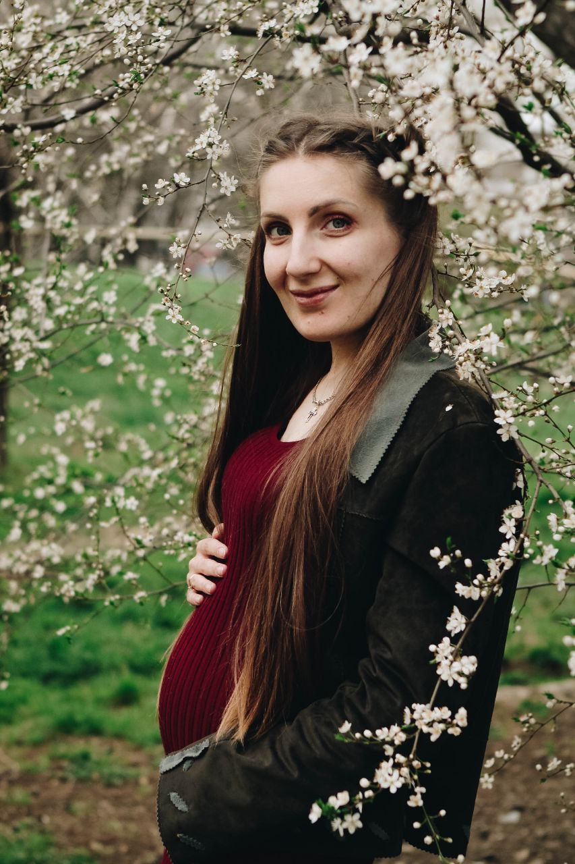
СОЦИАЛЬНЫЙ РЕЗУЛЬТАТ
1.Снижение уровня тревоги у будущей матери-студентки, что ей не с кем оставить ребенка во время учебного процесса, что нужно брать академический отпуск на несколько лет, а дальше получится доучиться и получить высшее образование. При создании комнат-яслей студентка рожает и не думает, а кто же мне поможет, у меня нет бабушек-нянюшек и денег на няней. Выучусь, построю карьеру, заработаю, тогда можно рожать.
2.Нет страха прерывания первой/неплановой беременности. Ведь есть вероятность, что в дальнейшем женщина не сможет родить из-за неудачного аборта.
3.Поддержка грудного вскармливания.
4.Повышение уровня рождаемости и улучшения демографической ситуации в России.

Slide 9


Реализация проекта
Создание ясельных комнат для малышей от 2 месяцев до 1.5 лет, рожденных мамочками-студентками.
Такие комнаты можно открыть при каждом профилактории университета или в студенческом общежитии. Пока мама учится, квалифицированные, с многолетним опытом воспитатели заботятся об их детях.

Slide 10
ПОЛЬЗА
Молодые мамочки могут получать Высшее образование, не прерывая обучение и не уходить в декретный отпуск.
В целом проект позволит также решить вопрос повышения уровня рождаемости и улучшения демографической ситуации в стране.
ПОМОЩЬ
Принятие решений органов власти на региогальном и федеральном уровне о создании комнат-яслей при ВУЗах.

Slide 11
На фото ординаторы нашей кафедры и их Студенческие малыши
Верим в поддержку проета

